Slide 1
21.称象
乌鲁木齐第八十五中学

Slide 2
chēng xiàng guān tuĭ zhù
称 象 官 腿 柱
yì găn chèng dào sōu
议 杆 秤 倒 艘
chén zhĭ wēi
沉 止 微

Slide 3
复习：
给各字组词。
议
秤
线
量
用“议论”说一句话。

Slide 4
古时候有个大官，叫曹操。人家送他一头大象。他很高兴，带着儿子和官员们一同去看大象。
大象又高又大，身子像堵墙，腿像四根柱子。官员们一边看一边议论，象这么大，到底有多重呢？

Slide 5
曹操问：“ 谁有办法把这头大象称一称？” 有的说:“ 得造一杆大秤，砍一棵大树做秤杆。”有的说:“ 有了大秤也不成啊，谁有那么大的力气提得起这杆大秤呢？”也有的说：“ 办法倒有一个，就是把大象宰了，割成一块一块 的再称。” 曹操听了直摇头。

Slide 6
曹操的儿子曹冲才7岁，他站出来，说：“我有个办法。把大象赶到一艘大船上，看船身下沉多少，就沿着水面，在船舷上画一条线。再把大象赶上岸，往船上装石头，装到船下沉到画线的地方为止。然后，称一称船上的石头。石头有多重，就知道大象有多重了。”

Slide 7
曹操微笑着点点头。他叫人照曹冲说的办法去做，果然称出了大象的重量。

Slide 8
古时候有个大官，叫曹操。人家送他一头大象。他很高兴，带着儿子和官员们一同去看大象。
时间
人物
事情
古时候
曹操、他儿子、官员
看大象

Slide 9
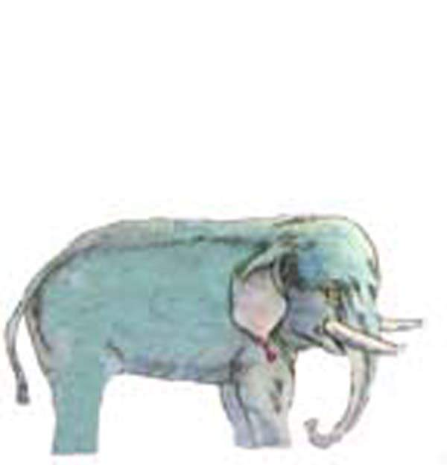
大象又高又大，身子像堵墙，腿像四根柱子。官员们一边看一边议论，象这么大，到底有多重呢？
重
？
多

Slide 10
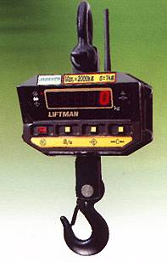
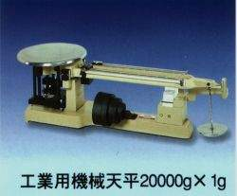
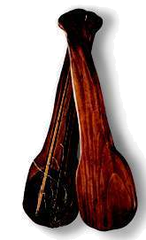
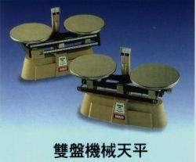
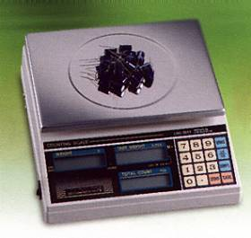
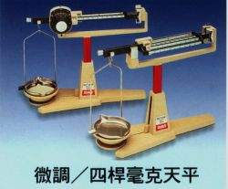
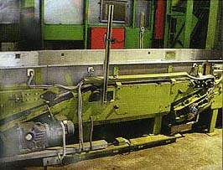
秤
我查到了
我查到了
的过去和现在

Slide 11

看,大象的身体像什么？

Slide 12

看,大象的腿像什么？

Slide 13
曹操问：“谁有办法把这头大象称一称？”有的说：“得造一杆大秤，砍一棵大树做秤杆。”有的说：“有了大秤也不成啊，谁有那么大的力气提得起这杆大呢？”也有的说：“办法倒有一个，就是把大象宰了，割成一块一块 的再称。”曹操听了直摇头。
秤称
➔提不动
➔宰象
➔不行

Slide 14
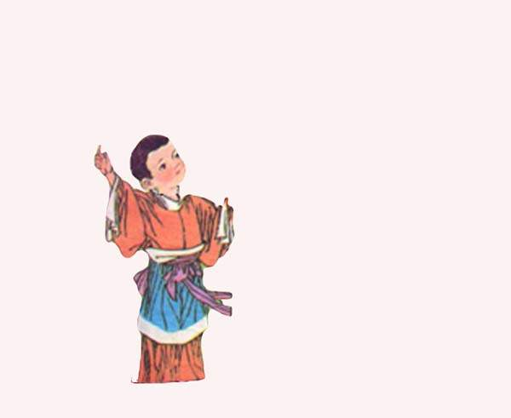
哦！我有办法啦！

Slide 15
曹操的儿子曹冲才7岁，他站出来，说：“我有个办法。把大象赶到一艘大船上，看船身下沉多少，就沿着水面，在船舷上画一条线。再把大象赶上岸，往船上装石头，装到船下沉到画线的地方为止。然后，称一称船上的石头。石头有多重，就知道大象有多重了。”

Slide 16
大象上船后为什么要下沉？
大象上船后，为什么沿着水面在船舷上画一条线？
大象上岸后，往船上装石头，为什么要装到画线的地方？
再读这一段，说说曹冲想出的办法比官员们提的办法好在哪儿？

Slide 17
曹操微笑着点点头。他叫人照曹冲说的办法去做，果然称出了大象的重量。

Slide 18
朗读课文，回答问题。
官员们想出了哪些称象的办法，曹操听了为什么直摇头？
曹冲想出了什么办法，结果怎么样？
我们应该向曹冲学习什么？

Slide 19

思考：
我们应向曹冲学习些什么？
多观察日常生活
多动脑筋

Slide 20
读读说说
官员们一边看一边议论。
我们一边唱歌一边跳舞。
____一边____一边_____。

Slide 21
作业：
1、请你写几句话夸夸曹冲？
2、把这个故事讲给其他
同学听一听。

Slide 22
谢谢！

